Slide 1
Zaštita djece na internetu
Šimun Višević

Slide 2
ANKETA O NAVIKAMA UČENIKA

Slide 3
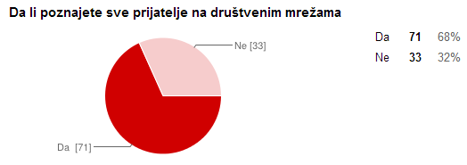
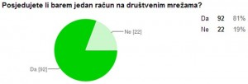
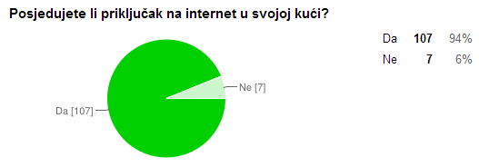

Slide 4
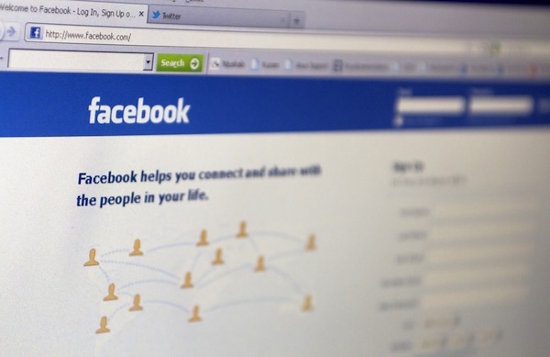
Vrste opasnosti na internetu
Štetni programi:
Virusi
Crvi
Trojanski konj
Malware
Spyware…
Internet i e-mail prevare
Društvene mreže
Opasne stranice (droga, kocka, pornografija)
Phishing e-mail
Lažne internetske tvrtke
Lutrijski dobitak
Krađa identiteta…

Slide 5
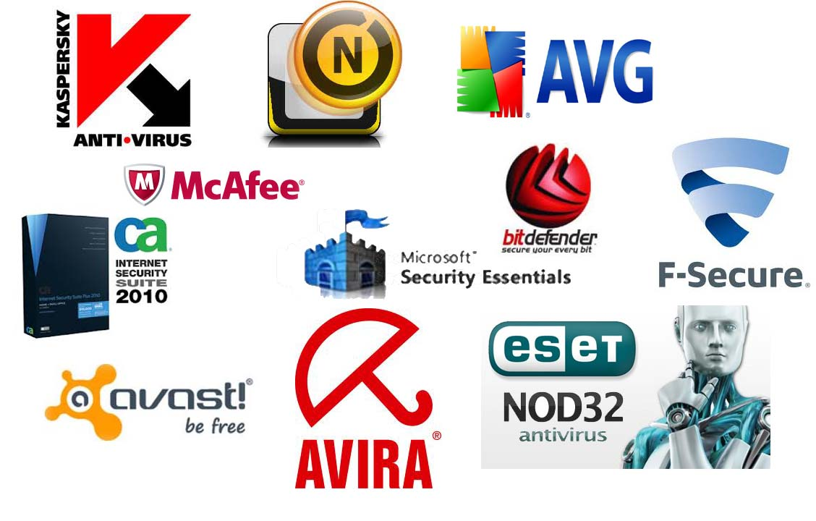
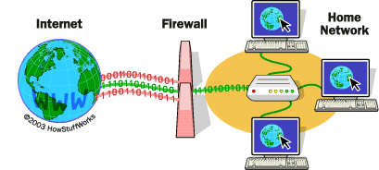
Zaštitni softvare (obvezno imati na računalu)
Antivirusni alati:
Microsoft Security Essentials (Besplatna verzija)
Avast (Besplatna i komercijalna verzija)
AVG (Besplatna i komercijalna verzija)…
Antispyware zaštita:
Anti-Malware (Komercijalna verzija)
SuperAntiSpyware (Besplatna i komercijalna verzija)
Uključen vatrozid (firewall)
Dio sustava Windows u svim verzijama
Komodo (Besplatna i komercijalna verzija)
Redovito ažuriranje operativnog sustava

Slide 6
Nijedan program vas ne može zaštiti kao sami sebe!
Izbjegavajte stranice koje nude torrent datoteke
Nemojte davati osobne podatke na neprovjerenim stranicama
Nemojte otvarati e-mail poruke od nepoznatih pošiljatelja
Koristite kompleksne lozinke (sačinjene od brojeva, slova i alfanumeričkih znakova)
Isključite mogućnost da vam web browser pamti podatke
Redovito ažurirajte antivirusni i ostale zaštitne programe

Slide 7
Roditeljska zaštita
Internet predstavlja veliku opasnost za djecu:
Ne razlikuju „dobre” od „loših” stranica
Nestrpljivi (ne čitaju, nego samo klikaju)
Gotovo svi koriste društvene mreže
Cyberbullying (nasilje na internetu)
Pedofilija
Zbog navedenih razloga djeci je potreban stalni nadzor za vrijeme korištenja računala

Slide 8
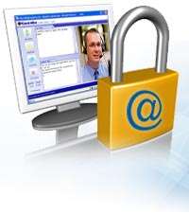
Roditeljska zaštita
Metode zaštite:
Držati računalo na vidljivom mjestu (dnevni boravak)
Provjeravati povijest posjećenih stranica (postoji opcija u svim web browsverima ie, mozilla, chrome, safari)
Saznati podatke za pristup djetetovim računima na društvenim mrežama (ili mu barem biti prijatelj na istim)
Odrediti vrijeme koje smiju provoditi na računalu
Razgovarati s djecom o opasnostima na internetu

Slide 9
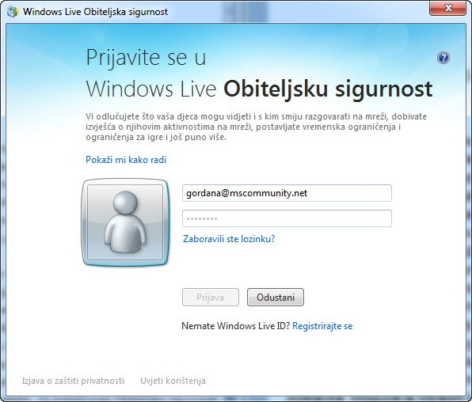
Što kada niste u kući?
Potrebno je koristiti program koji će zaštiti djecu i dok niste doma
Ako imate računalo na kojemu je instalirani operativni sustav Windows 7 ili 8 već imate podržanu Microsoft Obiteljsku zaštitu
U slučaju da imate instaliran Windows XP preuzeti s interneta servis Obiteljska sigurnost (potreban Windows Live račun)
Servis omogućuje:
Filtriranje weba
Izvješća o aktivnosti
Vremenska ograničenja
Ograničenja za igre
Ograničenja za programe

Slide 10
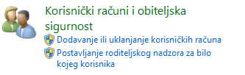
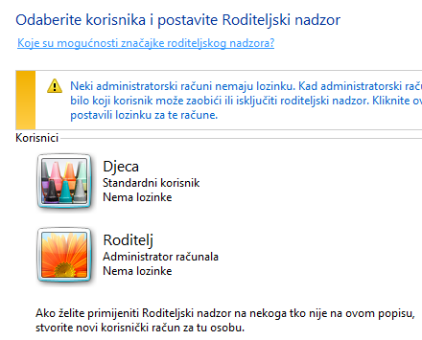
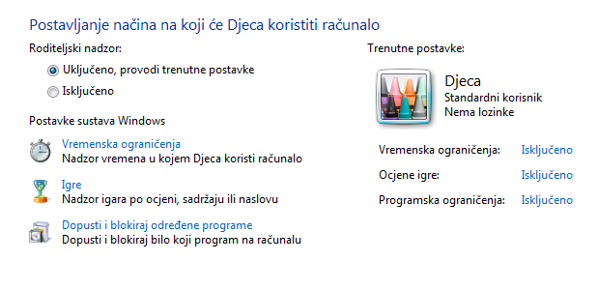
Obiteljska sigurnost u Windows 7
Potrebno imati kreiran račun za roditelja i dijete.
START UPRAVLJAČKA PLOČA (Control Panel)

Slide 11
Ostali alati za sigurnost djece
K9 Web Protection (Besplatan)
Slične mogućnosti kao Windows obiteljska sigurnost
Omogućuje praćenje i na mobilnim platformama
Aktivacija, deaktivacija pomoću PIN-a
T-Com roditeljska zaštita (dostupno samo za T-Com korisnike)
Zabrana usluga (pozivi, internetski promet)
Filtriranje sadržaja
Neke usluge besplatne za ostalo se plaća
Net

Slide 12
Hvala na pažnji!

